Slide 1
Будь внимателен, дружок.
Начинаем мы урок. Посмотрите, все ль в порядке: книжка, ручка и тетрадка. Все ли правильно сидят? Все ль внимательно глядят?

Slide 2
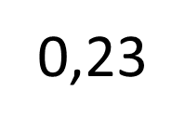
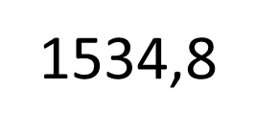
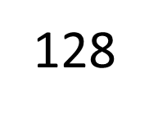
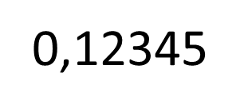
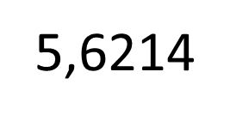
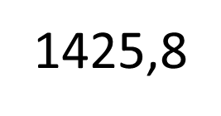
Устный счет
1. 0, 023*10= 2. 0,128*1000=
3. 56,214:10=
4. 15,348*100= 5. 123,45:1000= 6. 14,258*100=

Slide 3
Тема урока:
Деление положительных десятичных дробей

Slide 4
Задача: Площадь прямоугольника 16,32 дм²,
а его ширина равна 4,8 дм.
Чему равна длина прямоугольника?
16,32:4,8=

Slide 5
Чем похожи выражения в каждой паре? Чем отличаются?
Можно ли утверждать, что их значения одинаковы?
а) 1200:6; б) 380:19; в) 540:3;
12000:60; 760:38; 1620:9?

Slide 6
Вывод: если делимое и делитель одновременно увеличить в одно и то же число раз, то значения частного не изменится.

Slide 7
Задание 1. Выбери пары выражений, значение которых одинаковы:
а) 3,384:0,3 б) 0,789:0,06 33,84:3 в)35,048:0,4 7,89:6
3504,8:4
Подсказка
Сравни делимое и делитель в каждой паре!!!

Slide 8
Вы, наверное, устали?
Ну, тогда все дружно встали.
Ножками потопали 1-2-3, ручками похлопали 1-2-3.
Рисуй глазами треугольник.
Теперь его переверни.
И вновь глазами по периметру веди.

Slide 9
Рисуй восьмерку вертикально.
8
Ты головою не крути,
А лишь глазами осторожно
Ты вдоль по линиям води.
И на бочок ее клади.

Slide 10
Теперь веди горизонтально,
И в центре ты остановись.
Глазки крепко закрываем,
Дружно до пяти считаем.
1-2-3-4-5

Slide 11
Молодцы!!!

Slide 12
Работа в группах.
1 группа.
№ 852 а
2 группа.
№ 852 б
3 группа.
№ 853 в
Длина прямоугольника 8,5 дм, а ширина в 2,5 дм меньше. Найдите площадь прямоугольника.
Сторона одного квадрата 77,4 см, а сторона другого – в 3,6 раза меньше. Вычисли площадь второго квадрата.
Купили стол и 5 стульев, заплатив за все 2999,8 р. Сколько стоит один стул, если стол стоит 713,3р?
Ответ:462,25 дм²

Slide 13
Синквейн:
1 строка - заключает в себе одно слово, обычно существительное или местоимение, которое обозначает объект или предмет, о котором пойдет речь.
2 строка - два слова, чаще всего прилагательные или причастия. Они дают описание признаков и свойств выбранного в синквейне предмета или объекта.
3 строка - образована тремя глаголами или деепричастиями, описывающими характерные действия объекта.
4 строка - фраза из четырех слов, выражает личное отношение автора синквейна к описываемому предмету или объекту.
5 строка - одно слово, характеризующее суть предмета или объекта.

Slide 14
СПАСИБО ЗА УРОК!

